Slide 1
РО 4.3. Интегрировать серверные приложения с реляционными базами данных
Связи между таблицами: 1:1, 1:N, M:N
Связываем сущности Internet Shop через PRIMARY KEY и FOREIGN KEY
РО 4.3 • PostgreSQL • Связи между таблицами
01

Slide 2
Результаты занятия
✓
Объяснять понятие кардинальности связи
✓
Реализовывать связь один ко многим
✓
Различать связи 1:1, 1:N и M:N
✓
Создавать промежуточную таблицу для связи многие ко многим
✓
Определять, в какой таблице должен находиться FOREIGN KEY
✓
Поддерживать ссылочную целостность средствами PostgreSQL
✓
Реализовывать связь один к одному
✓
Проектировать связи между сущностями Internet Shop
РО 4.3 • PostgreSQL • Связи между таблицами
02

Slide 3
Учебные вопросы
1
Кардинальность и внешние ключи
Что означает связь между таблицами и как её описывают
2
Связь 1:1
Одна строка одной таблицы связана максимум с одной строкой другой
3
Связь 1:N
Одна родительская строка может быть связана со многими дочерними
4
Связь M:N
Многие строки одной таблицы связаны со многими строками другой
5
Связи в Internet Shop
users, orders, products, categories и order_items в единой схеме
РО 4.3 • PostgreSQL • Связи между таблицами
03

Slide 4
Учебный вопрос 1. Кардинальность и внешние ключи
Связь показывает, сколько строк одной таблицы может соответствовать строкам другой
РО 4.3 • PostgreSQL • Связи между таблицами
04

Slide 5
Зачем связывать таблицы
• Разные сущности хранятся в отдельных таблицах.
• Но объекты предметной области взаимодействуют друг с другом.
• Товар относится к категории.
• Пользователь создаёт заказы.
• Заказ содержит товары.
• Связи позволяют представить эти отношения в реляционной базе данных.
РО 4.3 • PostgreSQL • Связи между таблицами
05

Slide 6
Что такое кардинальность
• Кардинальность показывает, сколько экземпляров одной сущности может быть связано с экземплярами другой сущности.
• 1:1 — один объект связан максимум с одним объектом.
• 1:N — один объект может быть связан со многими объектами.
• M:N — многие объекты могут быть связаны со многими объектами.
• Кардинальность определяется правилами предметной области.
• Она влияет на структуру таблиц и расположение внешних ключей.
РО 4.3 • PostgreSQL • Связи между таблицами
06

Slide 7
Три основных типа связей
Связь | Смысл | Пример Internet Shop
1:1 | Одна строка ↔ одна строка | User ↔ User Profile
1:N | Одна строка → много строк | Category → Products
M:N | Много строк ↔ много строк | Orders ↔ Products
РО 4.3 • PostgreSQL • Связи между таблицами
07

Slide 8
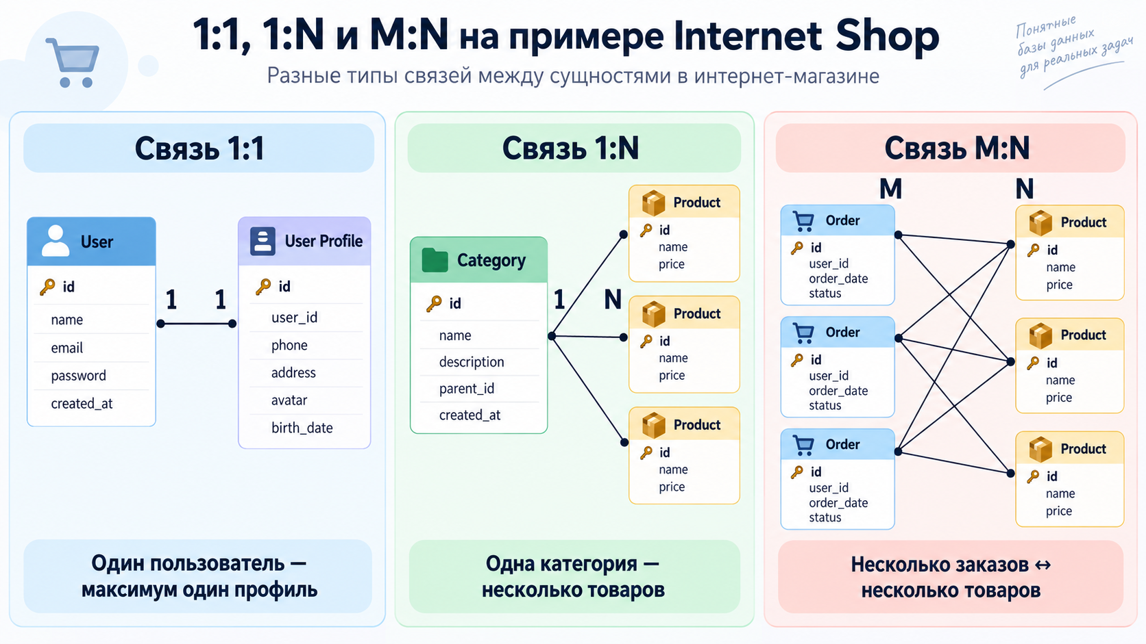
1:1, 1:N и M:N на примере Internet Shop

Slide 9
PRIMARY KEY и FOREIGN KEY
• PRIMARY KEY однозначно идентифицирует строку таблицы.
• FOREIGN KEY хранит ссылку на ключ другой таблицы.
• Внешний ключ связывает строки разных таблиц.
• PostgreSQL проверяет существование связанной строки.
• Связь определяется не названием столбца, а ограничением FOREIGN KEY.
РО 4.3 • PostgreSQL • Связи между таблицами
09

Slide 10
Простейшая связь через FOREIGN KEY
SQL
CREATE TABLE products (
id INTEGER GENERATED ALWAYS AS IDENTITY PRIMARY KEY,
name VARCHAR(150) NOT NULL,
category_id INTEGER NOT NULL REFERENCES categories(id)
);
Что важно
• products.id идентифицирует товар.
• products.category_id хранит ссылку на категорию.
• REFERENCES categories(id) создаёт внешний ключ.
• PostgreSQL не разрешит category_id, которого нет в categories.
РО 4.3 • PostgreSQL • Связи между таблицами
10

Slide 11
Родительская и дочерняя таблица
• Таблицу, на ключ которой ссылаются, часто называют родительской.
• Таблицу с FOREIGN KEY называют дочерней.
• В связи Category → Product родительская таблица — categories.
• Дочерняя таблица — products.
• Дочерняя строка хранит идентификатор родительской строки.
РО 4.3 • PostgreSQL • Связи между таблицами
11

Slide 12
Учебный вопрос 2. Связь 1:1
Одной строке основной таблицы соответствует максимум одна строка дополнительной
РО 4.3 • PostgreSQL • Связи между таблицами
12

Slide 13
Что означает 1:1
• Связь 1:1 означает, что одной строке таблицы A может соответствовать не более одной строки таблицы B, и наоборот.
• Связь удобна для разделения данных одной сущности на несколько таблиц.
• Основная таблица содержит базовые данные.
• Дополнительная таблица содержит расширенные или необязательные данные.
• Внешний ключ должен быть уникальным.
• Один из способов — сделать FOREIGN KEY одновременно PRIMARY KEY.
РО 4.3 • PostgreSQL • Связи между таблицами
13

Slide 14
Пример User и User Profile
users
user_profiles
Правило
Основные данные: id, name, email.
Дополнительные данные: user_id, phone, address.
У одного пользователя не может быть двух профилей.
РО 4.3 • PostgreSQL • Связи между таблицами
14

Slide 15
Таблица users
SQL
CREATE TABLE users (
id INTEGER GENERATED ALWAYS AS IDENTITY PRIMARY KEY,
name VARCHAR(100) NOT NULL,
email VARCHAR(150) NOT NULL UNIQUE
);
Что важно
• Каждый пользователь имеет уникальный id.
• email обязателен.
• UNIQUE не позволяет зарегистрировать одинаковый email дважды.
РО 4.3 • PostgreSQL • Связи между таблицами
15

Slide 16
Связь 1:1 через PRIMARY KEY + FOREIGN KEY
SQL
CREATE TABLE user_profiles (
user_id INTEGER PRIMARY KEY REFERENCES users(id),
phone VARCHAR(30),
address VARCHAR(250)
);
Что важно
• user_id является PRIMARY KEY таблицы user_profiles.
• Поэтому один user_id не может повторяться.
• Одновременно user_id является FOREIGN KEY на users(id).
• Таким образом одному User соответствует максимум один User Profile.
РО 4.3 • PostgreSQL • Связи между таблицами
16

Slide 17
Почему второй профиль создать нельзя
Запрос: Повторно создать user_profile для user_id = 1
SQL
INSERT INTO user_profiles
(user_id, phone)
VALUES
(1, '+7 700 111 22 33');
Результат
ERROR: duplicate key value violates unique constraint
Пояснение
• PRIMARY KEY user_id гарантирует, что для одного пользователя существует не более одной строки профиля.
РО 4.3 • PostgreSQL • Связи между таблицами
17

Slide 18
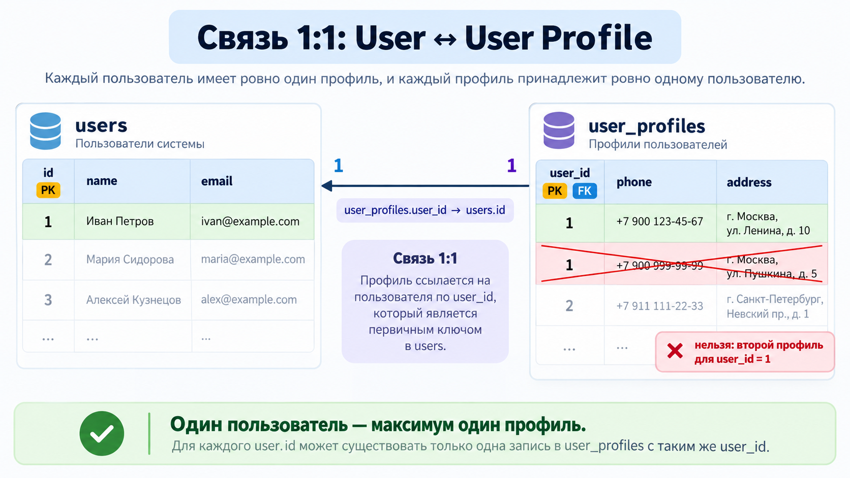
Связь 1:1: User ↔ User Profile

Slide 19
Когда использовать 1:1
• Когда часть данных является необязательной.
• Когда дополнительные данные удобно отделить от основной таблицы.
• Когда различные части данных имеют разные правила доступа.
• Когда одна большая таблица логически содержит несколько разных блоков данных.
• Не следует автоматически разделять каждую сущность на несколько таблиц без практической причины.
РО 4.3 • PostgreSQL • Связи между таблицами
19

Slide 20
1:1 не обязательно означает наличие двух строк
• Пользователь может существовать без строки user_profiles.
• Но если профиль создан, он относится только к одному пользователю.
• И у одного пользователя не может быть второго профиля.
• Поэтому на практике связь часто означает 1 → 0..1.
• Кардинальность описывает допустимое количество связанных объектов.
РО 4.3 • PostgreSQL • Связи между таблицами
20

Slide 21
Учебный вопрос 3. Связь 1:N
Одна родительская строка может иметь множество дочерних строк
РО 4.3 • PostgreSQL • Связи между таблицами
21

Slide 22
Что означает 1:N
• Связь 1:N означает, что одна строка родительской таблицы может быть связана со многими строками дочерней таблицы.
• Каждая дочерняя строка обычно относится к одному родителю.
• FOREIGN KEY размещается на стороне N.
• Одна Category может содержать много Products.
• Один User может создать много Orders.
• Это один из наиболее распространённых типов связей.
РО 4.3 • PostgreSQL • Связи между таблицами
22

Slide 23
Примеры 1:N
Сторона 1 | Сторона N | FOREIGN KEY
categories | products | products.category_id
users | orders | orders.user_id
РО 4.3 • PostgreSQL • Связи между таблицами
23

Slide 24
Главное правило связи 1:N
• Внешний ключ размещается в таблице на стороне N.
• products хранит category_id, потому что товаров в категории много.
• orders хранит user_id, потому что заказов пользователя может быть много.
• В родительской таблице не нужен массив идентификаторов дочерних строк.
• Связь определяется значением FOREIGN KEY каждой дочерней строки.
Главная идея
1:N → FOREIGN KEY находится на стороне N.
РО 4.3 • PostgreSQL • Связи между таблицами
24

Slide 25
Category → Products
SQL
CREATE TABLE products (
id INTEGER GENERATED ALWAYS AS IDENTITY PRIMARY KEY,
name VARCHAR(150) NOT NULL,
price INTEGER NOT NULL CHECK (price > 0),
category_id INTEGER NOT NULL REFERENCES categories(id),
in_stock BOOLEAN NOT NULL DEFAULT true
);
Что важно
• Одна категория может использоваться во многих строках products.
• Один товар содержит только один category_id.
• Много товаров могут иметь одинаковый category_id.
• Это и формирует связь 1:N.
РО 4.3 • PostgreSQL • Связи между таблицами
25

Slide 26
User → Orders
SQL
CREATE TABLE orders (
id INTEGER GENERATED ALWAYS AS IDENTITY PRIMARY KEY,
user_id INTEGER NOT NULL REFERENCES users(id),
status VARCHAR(30) NOT NULL DEFAULT 'new',
created_at TIMESTAMPTZ NOT NULL DEFAULT CURRENT_TIMESTAMP
);
Что важно
• Каждый order содержит user_id.
• Один user_id может встречаться во многих заказах.
• Каждый заказ принадлежит одному существующему пользователю.
• PostgreSQL проверяет ссылочную целостность.
РО 4.3 • PostgreSQL • Связи между таблицами
26

Slide 27
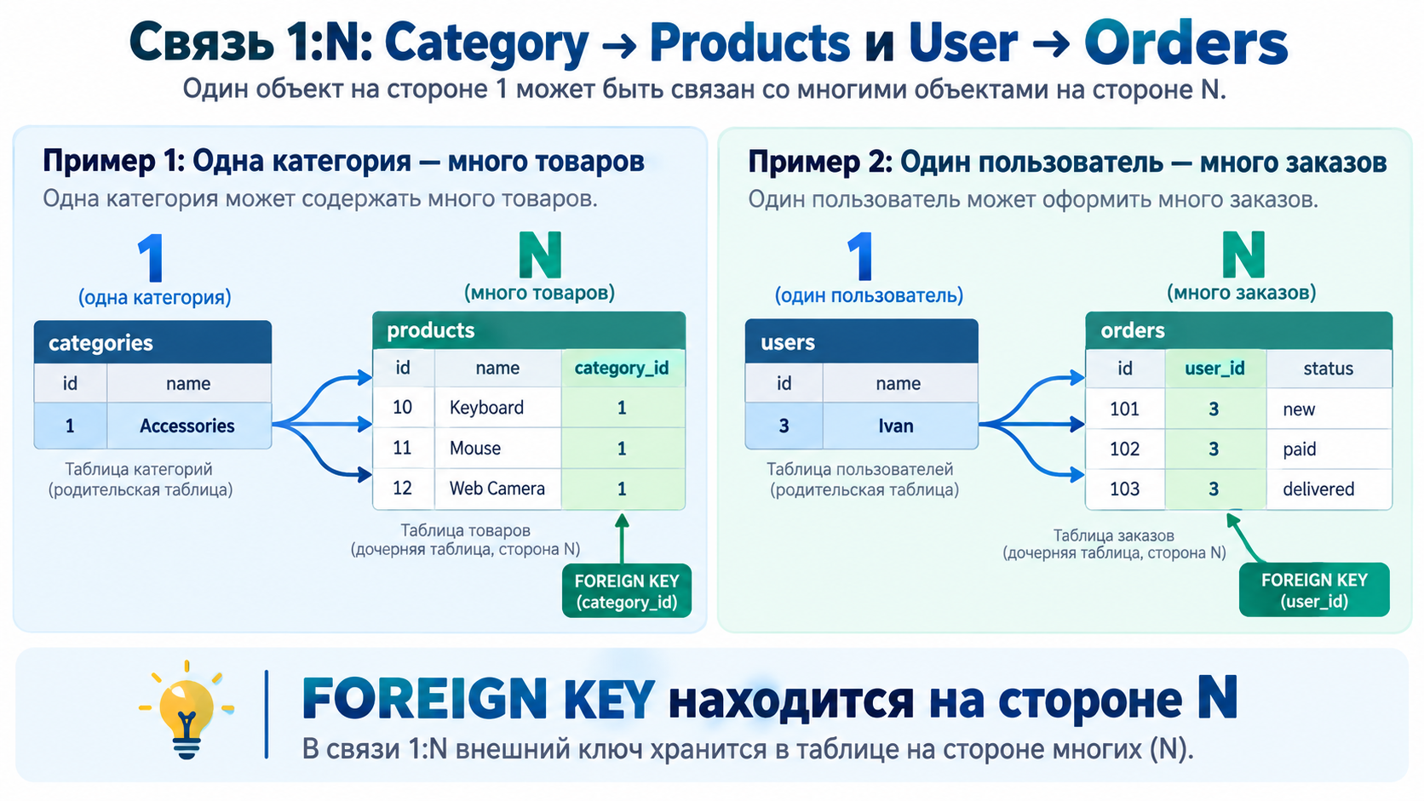
Связь 1:N: Category → Products и User → Orders

Slide 28
Один пользователь и несколько заказов
Запрос: Получить заказы пользователя с id = 3
SQL
SELECT
id,
user_id,
status,
created_at
FROM orders
WHERE user_id = 3
ORDER BY created_at DESC;
Результат
12 | 3 | new | ...
8 | 3 | paid | ...
2 | 3 | delivered| ...
Пояснение
• Несколько строк orders содержат одинаковый user_id = 3 и относятся к одному пользователю.
РО 4.3 • PostgreSQL • Связи между таблицами
28

Slide 29
1:N и JOIN
SQL
SELECT p.name, c.name AS category
FROM products AS p
JOIN categories AS c
ON c.id = p.category_id;
Что важно
• FOREIGN KEY хранит связь между строками.
• JOIN позволяет получить данные связанных таблиц в одном результате.
• Например, можно получить товар и название его категории.
• Или заказ и имя пользователя.
• Связь существует независимо от того, выполняем мы JOIN или нет.
РО 4.3 • PostgreSQL • Связи между таблицами
29

Slide 30
Учебный вопрос 4. Связь M:N
Многие строки одной таблицы связаны со многими строками другой
РО 4.3 • PostgreSQL • Связи между таблицами
30

Slide 31
Что означает M:N
• Связь M:N означает, что одна строка таблицы A может быть связана со многими строками таблицы B, и каждая строка B также может быть связана со многими строками A.
• Один Order содержит несколько Products.
• Один Product может входить в множество Orders.
• Одного внешнего ключа в orders или products недостаточно.
• Для связи создаётся отдельная промежуточная таблица.
• Она хранит пары внешних ключей.
РО 4.3 • PostgreSQL • Связи между таблицами
31

Slide 32
Почему FOREIGN KEY в одной таблице не решает M:N
product_id в orders
order_id в products
• Один заказ сможет ссылаться только на один товар
• Нельзя удобно хранить несколько товаров
• Не соответствует предметной области
• Один товар сможет относиться только к одному заказу
• Товар нельзя использовать в других заказах
• Не соответствует предметной области
РО 4.3 • PostgreSQL • Связи между таблицами
32

Slide 33
Промежуточная таблица
• Для Orders ↔ Products создаём order_items.
• order_items содержит order_id.
• order_items содержит product_id.
• Каждая строка означает: этот товар входит в этот заказ.
• Промежуточная таблица может хранить дополнительные свойства самой связи.
РО 4.3 • PostgreSQL • Связи между таблицами
33

Slide 34
Что хранит order_items
Столбец | Назначение
order_id | Какому заказу принадлежит позиция
product_id | Какой товар находится в заказе
quantity | Количество единиц товара
price | Цена товара в момент оформления заказа
РО 4.3 • PostgreSQL • Связи между таблицами
34

Slide 35
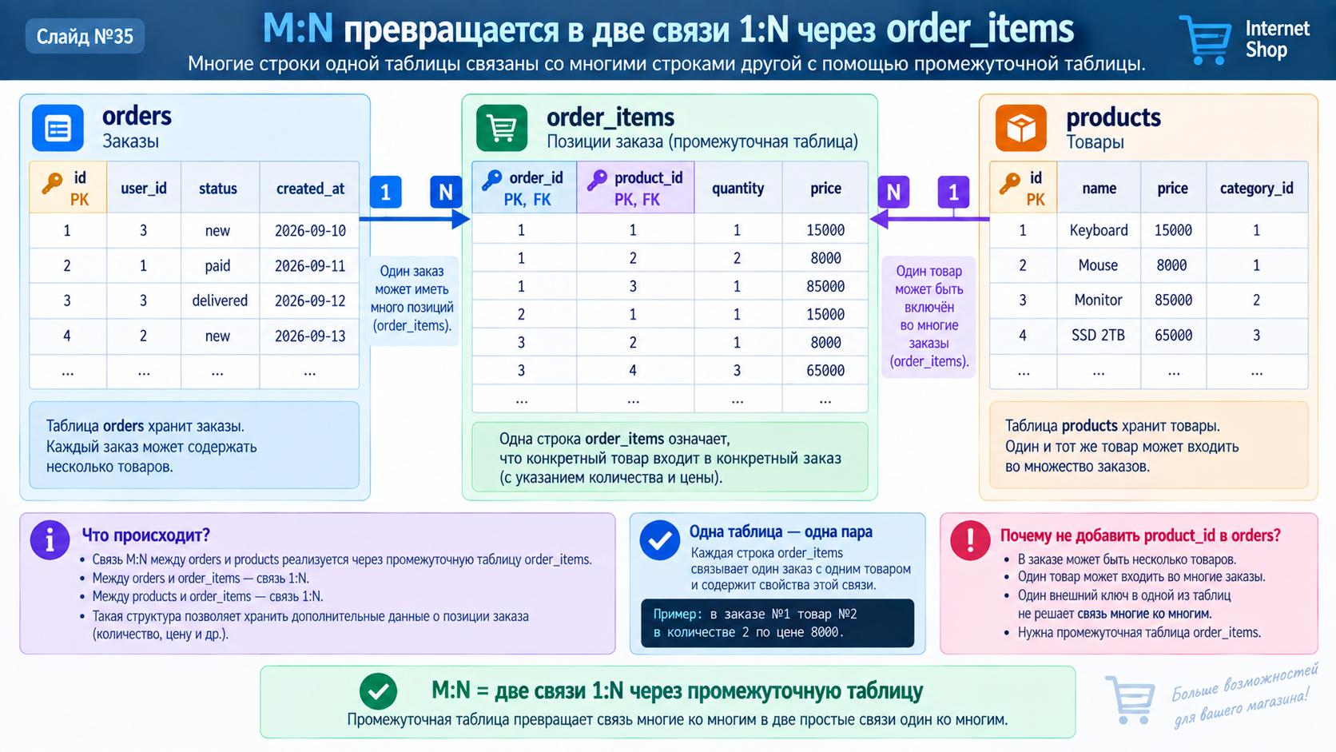
M:N превращается в две связи 1:N через order_items

Slide 36
Таблица order_items
SQL
CREATE TABLE order_items (
order_id INTEGER NOT NULL REFERENCES orders(id),
product_id INTEGER NOT NULL REFERENCES products(id),
quantity INTEGER NOT NULL CHECK (quantity > 0),
price INTEGER NOT NULL CHECK (price > 0),
PRIMARY KEY (order_id, product_id)
);
Что важно
• order_id является внешним ключом на orders.
• product_id является внешним ключом на products.
• Составной PRIMARY KEY запрещает повтор одной пары order_id + product_id.
• quantity описывает свойства связи Order ↔ Product.
• price сохраняет цену товара в конкретном заказе.
РО 4.3 • PostgreSQL • Связи между таблицами
36

Slide 37
Как работает связь M:N
1
Создаётся Order
Например, новый заказ получает id = 10.
2
Выбираются Products
Пользователь выбирает товары с id 2, 5 и 8.
3
Создаются строки order_items
В таблицу добавляются пары (10,2), (10,5) и (10,8).
4
Связь становится двусторонней
По order_id можно найти товары заказа, а по product_id — заказы, содержащие товар.
РО 4.3 • PostgreSQL • Связи между таблицами
37

Slide 38
Учебный вопрос 5. Связи в Internet Shop
Объединяем все типы отношений в одной схеме
РО 4.3 • PostgreSQL • Связи между таблицами
38

Slide 39
Связи нашей базы данных
Сущности | Тип | Реализация
User ↔ User Profile | 1:1 | user_profiles.user_id PK + FK
Category → Products | 1:N | products.category_id
User → Orders | 1:N | orders.user_id
Orders ↔ Products | M:N | order_items
РО 4.3 • PostgreSQL • Связи между таблицами
39

Slide 40
Как определить тип связи
• Сформулируйте правило предметной области обычными словами.
• Спросите: сколько объектов B может относиться к одному A?
• Затем спросите: сколько объектов A может относиться к одному B?
• Ответы определяют 1:1, 1:N или M:N.
• Только после этого решайте, где хранить FOREIGN KEY.
РО 4.3 • PostgreSQL • Связи между таблицами
40

Slide 41
Алгоритм проектирования связи
1
Выбрать две сущности
Например, Category и Product.
2
Сформулировать бизнес-правило
Одна категория может содержать много товаров.
3
Определить кардинальность
Category → Product имеет тип 1:N.
4
Определить расположение FOREIGN KEY
Для 1:N внешний ключ размещается на стороне N: products.category_id.
5
Добавить ограничение
FOREIGN KEY должен ссылаться на PRIMARY KEY родительской таблицы.
6
Проверить тестовыми данными
База должна принимать корректные ссылки и отклонять некорректные.
РО 4.3 • PostgreSQL • Связи между таблицами
41

Slide 42
Что происходит при удалении связанной строки
• FOREIGN KEY не позволяет нарушить ссылочную целостность.
• Удаление родительской строки может быть запрещено, если на неё существуют ссылки.
• Для некоторых связей можно явно настроить ON DELETE CASCADE.
• CASCADE автоматически удаляет зависимые строки.
• Поведение удаления должно определяться смыслом данных, а не удобством написания SQL.
РО 4.3 • PostgreSQL • Связи между таблицами
42

Slide 43
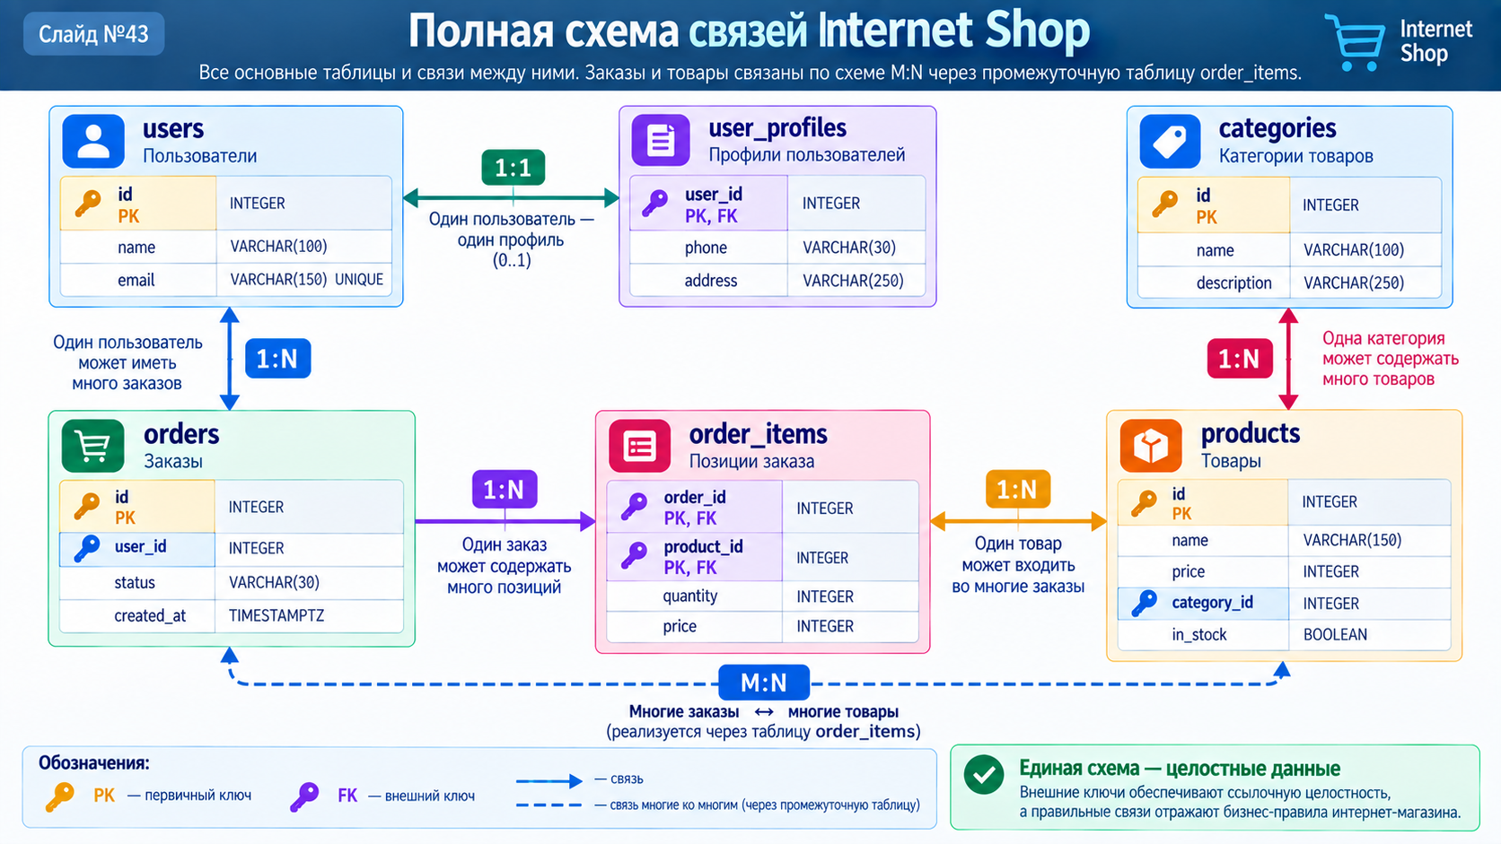
Полная схема связей Internet Shop

Slide 44
Получаем товары конкретного заказа
SQL
SELECT
p.id,
p.name,
oi.quantity,
oi.price
FROM order_items AS oi
JOIN products AS p
ON p.id = oi.product_id
WHERE oi.order_id = $1
ORDER BY p.name;
Что важно
• order_items определяет товары конкретного заказа.
• JOIN получает данные Product.
• $1 содержит id заказа.
• quantity и price принадлежат позиции заказа.
• Один запрос восстанавливает данные из связанных таблиц.
РО 4.3 • PostgreSQL • Связи между таблицами
44

Slide 45
Получаем заказы, содержащие товар
SQL
SELECT
o.id,
o.status,
o.created_at,
oi.quantity
FROM order_items AS oi
JOIN orders AS o
ON o.id = oi.order_id
WHERE oi.product_id = $1
ORDER BY o.created_at DESC;
Что важно
• Ту же промежуточную таблицу можно использовать в обратном направлении.
• $1 содержит id товара.
• Запрос находит все заказы, содержащие этот товар.
• Это демонстрирует двустороннюю природу связи M:N.
РО 4.3 • PostgreSQL • Связи между таблицами
45

Slide 46
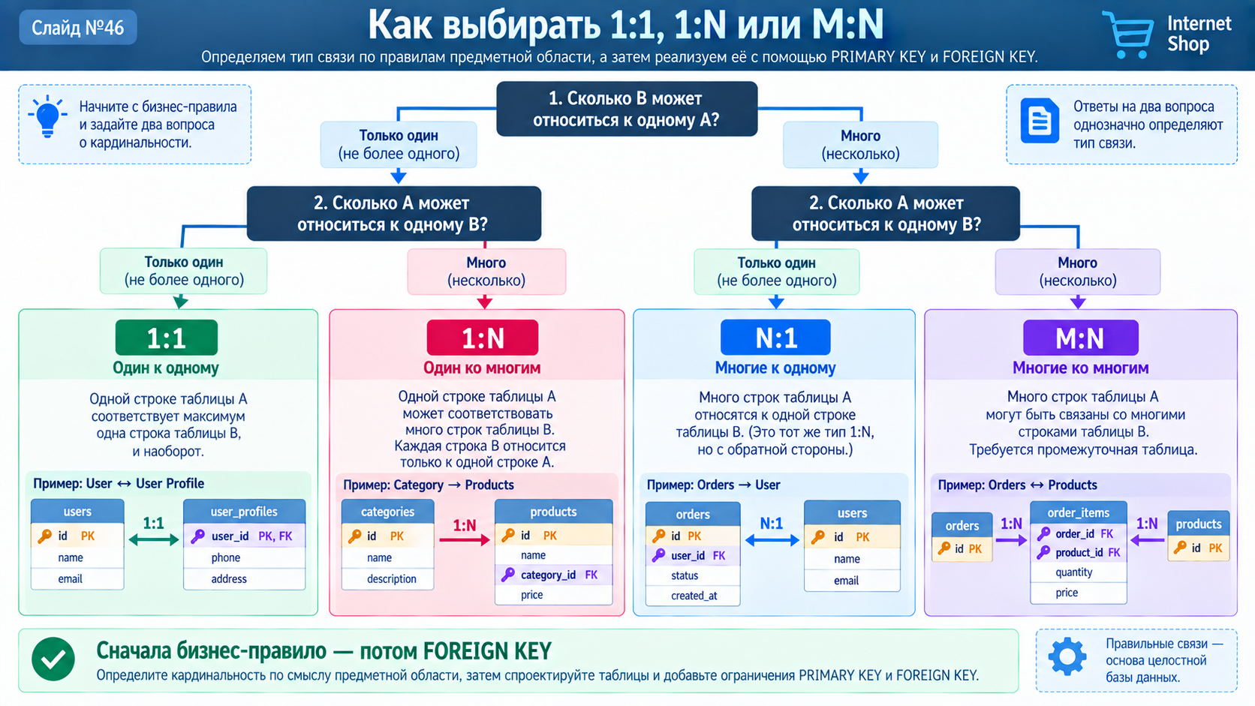
Как выбирать 1:1, 1:N или M:N

Slide 47
Мини-практика: добавьте связи Internet Shop
Расширьте shop_db таблицами users, user_profiles, orders и order_items и реализуйте связи 1:1, 1:N и M:N.
Задание
Критерии проверки
• Создать users
• Создать user_profiles с user_id как PK и FK
• Создать orders с user_id
• Создать order_items с order_id и product_id
• Добавить тестовых пользователей и заказы
• Добавить товары в заказы через order_items
• Проверить ограничения внешних ключей
• Выполнить JOIN для получения состава заказа
• User ↔ User Profile реализовано как 1:1
• User → Orders реализовано как 1:N
• Category → Products продолжает работать как 1:N
• Orders ↔ Products реализовано через order_items
• Несуществующие внешние ключи отклоняются PostgreSQL
• JOIN возвращает товары выбранного заказа
РО 4.3 • PostgreSQL • Связи между таблицами
47

Slide 48
Контрольные вопросы
1
1. Что такое кардинальность связи?
6
6. Для чего нужна промежуточная таблица?
2
2. Чем 1:1 отличается от 1:N?
7
7. Какие внешние ключи содержит order_items?
3
3. На какой стороне связи 1:N располагается FOREIGN KEY?
8
8. Зачем в order_items хранить quantity?
4
4. Как обеспечить не более одного профиля для пользователя?
9
9. Что произойдёт при попытке записать несуществующий внешний ключ?
5
5. Почему M:N нельзя реализовать одним обычным FOREIGN KEY?
10
10. Как определить тип связи по правилам предметной области?
РО 4.3 • PostgreSQL • Связи между таблицами
48

Slide 49
Итоги занятия
1
Кардинальность определяет допустимое количество связанных строк.
6
Orders ↔ Products реализуется через order_items.
2
Связь 1:1 можно реализовать уникальным FOREIGN KEY или ключом, одновременно являющимся PRIMARY KEY.
7
Промежуточная таблица может хранить свойства самой связи, например quantity и price.
3
В связи 1:N внешний ключ хранится на стороне N.
8
FOREIGN KEY обеспечивает ссылочную целостность.
4
Category → Products и User → Orders являются примерами 1:N.
9
Тип связи определяется правилами предметной области, а не удобством написания кода.
5
Связь M:N требует промежуточной таблицы.
РО 4.3 • PostgreSQL • Связи между таблицами
49

